Slide 1
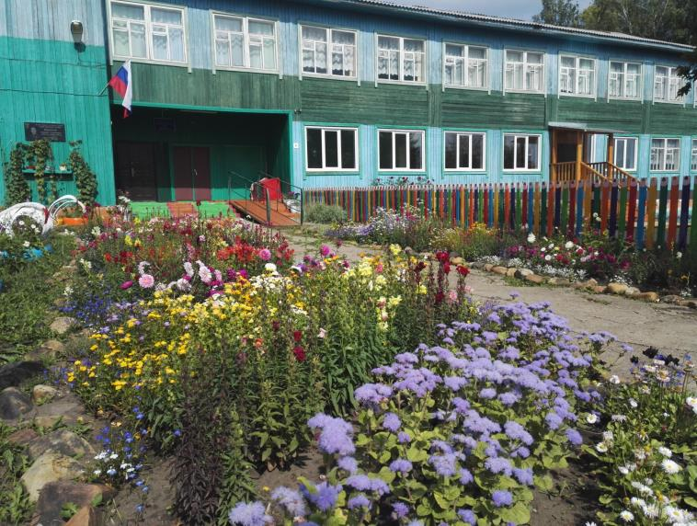
Муниципальное казенное общеобразовательное учреждение
«Иргейская средняя общеобразовательная школа»
Использование ресурсов агрошколы при организации
проектно-исследовательской деятельности

Slide 2
Интеграция учебных предметов, с агротехнологической и агробизнес-направленностью
Предмет | Примеры тем с агробизнс-направленностью
Математика | Практические работы: «Вычисление площадей поверхности различных теплиц для определения количества необходимого укрывного материала», «Расчет количества удобрений необходимых для полноценного питания различных культур», «Расчет себестоимости и окупаемости овощной продукции». Задачи с производственным содержанием.
Химия | Природные источники углеводородов. Роль металлов в современной технике. Минеральные удобрения. Коррозия металлов. Лабораторные и практические работы: «Определение минеральных удобрений», «Определение кислотности почвы», «Состав и свойства почв иркутской орбласти». Задачи на определение доли питательного элемента.
Биология | Селекция: основные методы и достижения. Биосфера и человек Основные экологические проблемы современности. Определение состава семян пшеницы. Вегетативное размножение комнатных растений. Центры многообразия и происхождения культурных растений. Сорт, порода, штамп.
География | Практические работы: «Оценка климатических условий своего региона», «Почва – основа сельского хозяйства», «Характеристика машиностроительных предприятий своей местности», «Сельское хозяйство региона», «Растениеводство», «Животноводство».

Slide 3
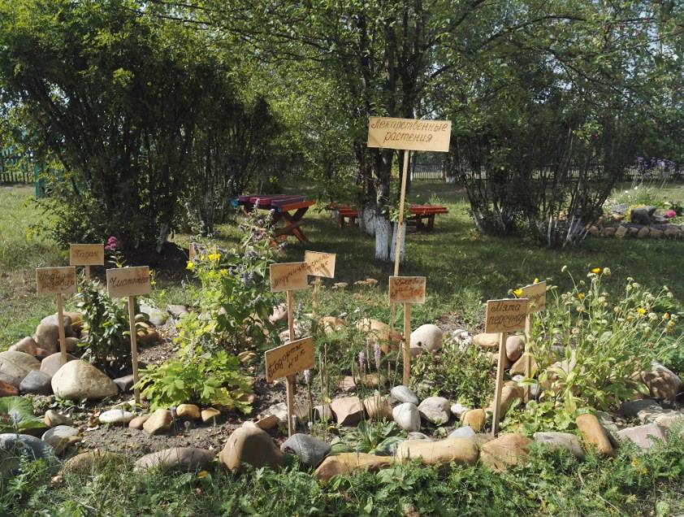
Социально-значимый проект «Аптека на грядках»

Slide 4
Муниципальный конкурс «Ландшафтный дизайн школьного двора»
Проект «Школьный двор – территория радости».

Slide 5
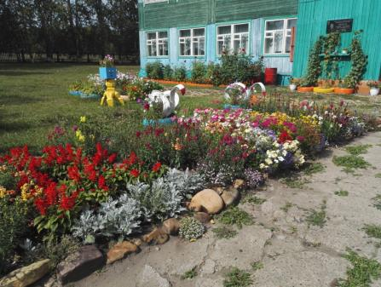
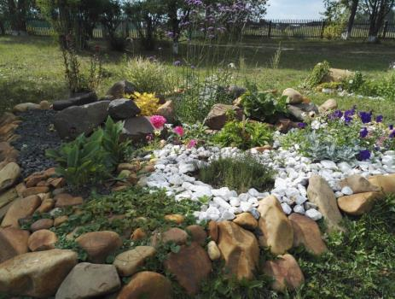
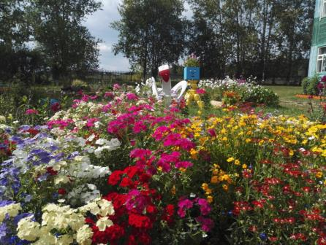
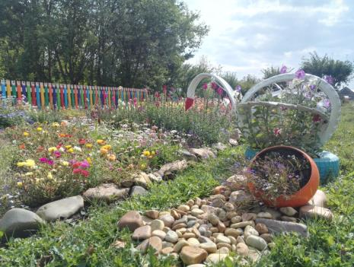
Муниципальный конкурс «Ландшафтный дизайн школьного двора»
Проект «Школьный двор – территория радости».

Slide 6
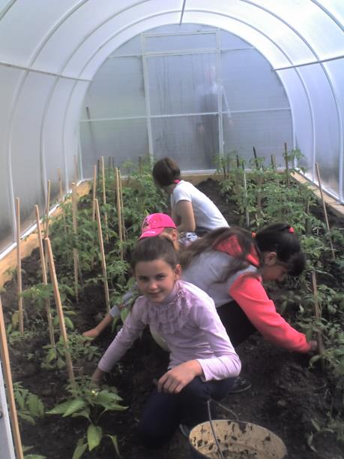
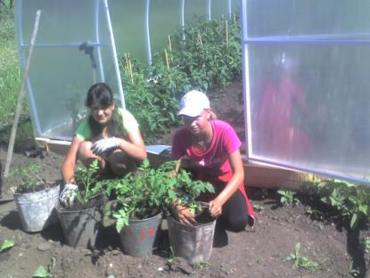
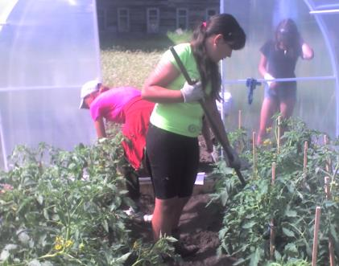
Проект: «Пасынкование томатов, как один из способов повышения урожайности»

Slide 7
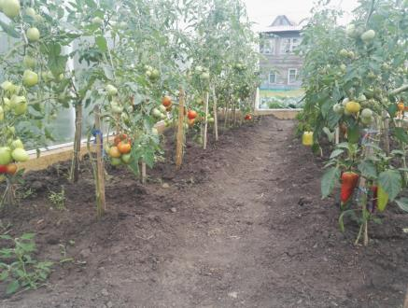
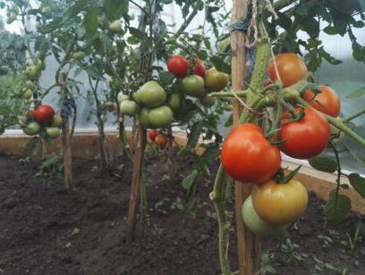
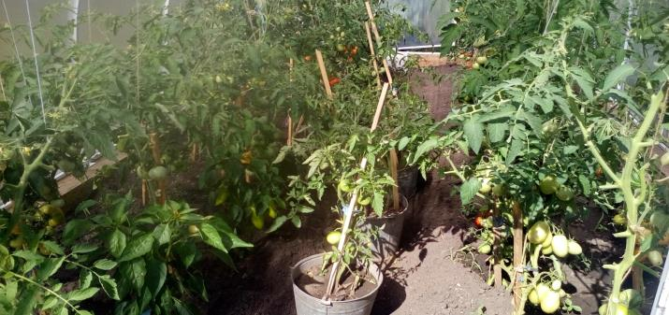
Результат исследовательской работы по выращиванию помидоров

Slide 8
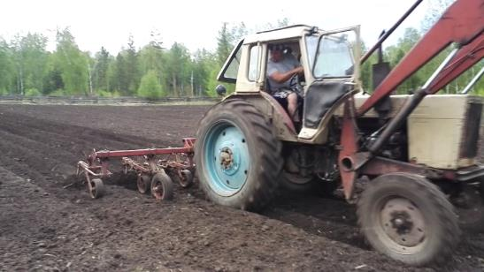
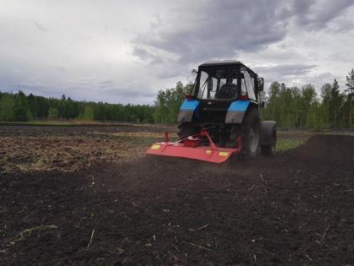
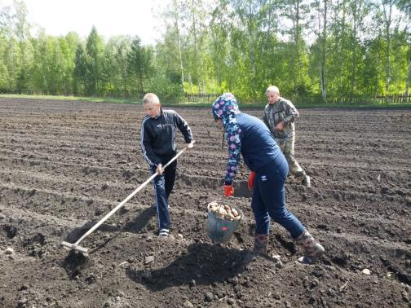
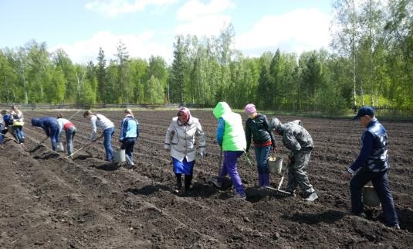
Долгосрочный, практико-ориентированный проект «Технология выращивания картофеля»

Slide 9
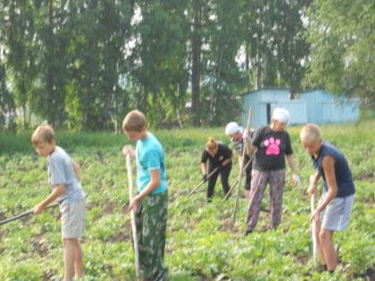
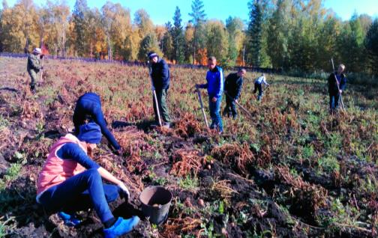
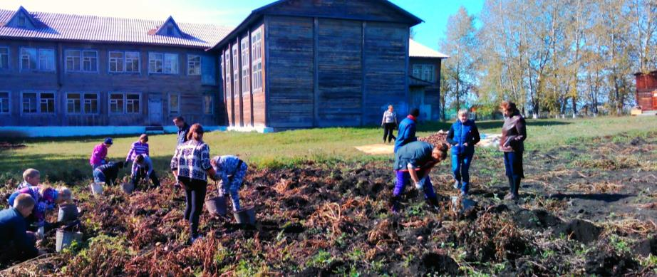
Долгосрочный, практико-ориентированный проект «Технология выращивания картофеля»

Slide 10
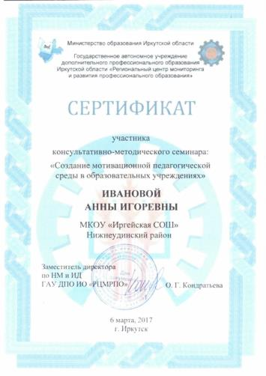
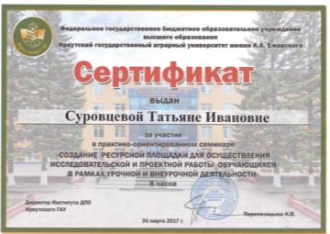
Повышение квалификации педагогов в рамках агробизнес-образования

Slide 11
Ожидаемые результаты проектно-исследовательской деятельности
Участие в научно-практических конференциях муниципального, регионального Всероссийского уровней.
Повышение качества знаний учащихся по биологии, географии, химии, технологии.
Применение полученных знаний на практике в личных подсобных хозяйствах.
Повышение мотивации к получению профессий агробизнес-направленности и закреплении молодежи на селе.

Slide 12
Спасибо за внимание!

